Slide 1
Bakalářské práce shield-tpx2
Fakulta elektrotechnická, Katedra měření
Vedoucí: Martin Šipoš, za ÚTEF: Milan Malich, Jan Broulím
Autor: Ondřej Pavlas
26.04.2022

Slide 2
Cíl práce
Blokový diagram:
Bakalářská práce
shield-tpx2
Vývojový kit
Chipboard
Timepix2

Slide 3
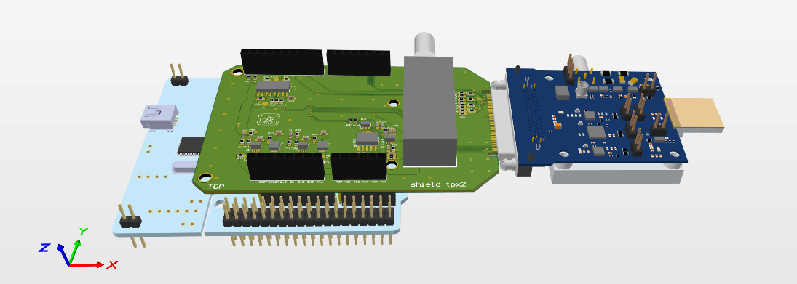
Cíl práce
3D model:
shield-tpx2
Timepix2
Chipboard
Vývojový kit

Slide 4
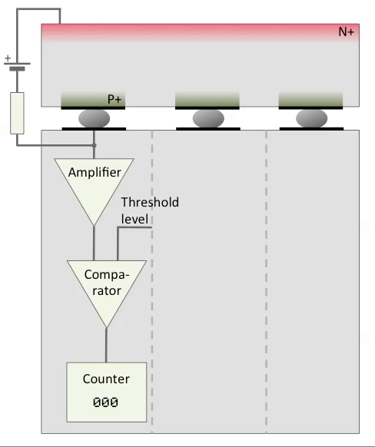
Timepix2 princip detekce
[1]

Slide 5
Realizace
shield-tpx2
Na PCB
shield-tpx2
VHDCI
konektor
Chipboard
Vývojový
kit
Napájení
CMOS na
SLVS
STM32
nucleo-F401RE
HV
ADC
DAC

Slide 6
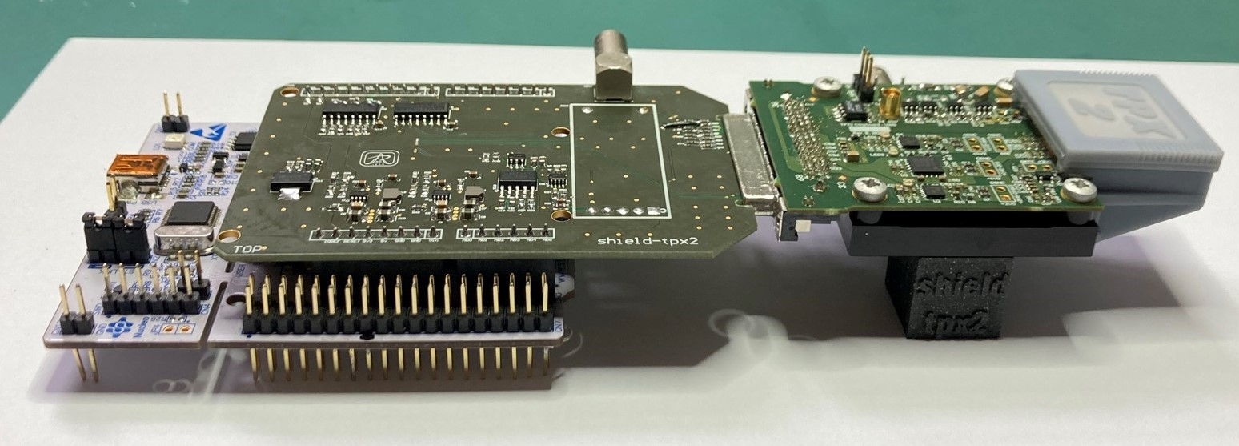
PCB shield-tpx2

Slide 7
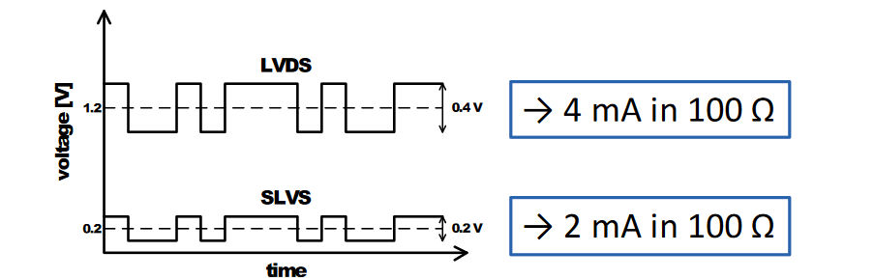
CMOS na
SLVS
CMOS
signal
LVDS
vysílač
LVDS
signal
Zapojení
s odpory
SLVS
signal
Z MCU..
DO TPX2..
SPI
SPI
CMOS
signal
LVDS
přijímač
SLVS
signal
Z TPX2..
DO MCU..

Slide 8
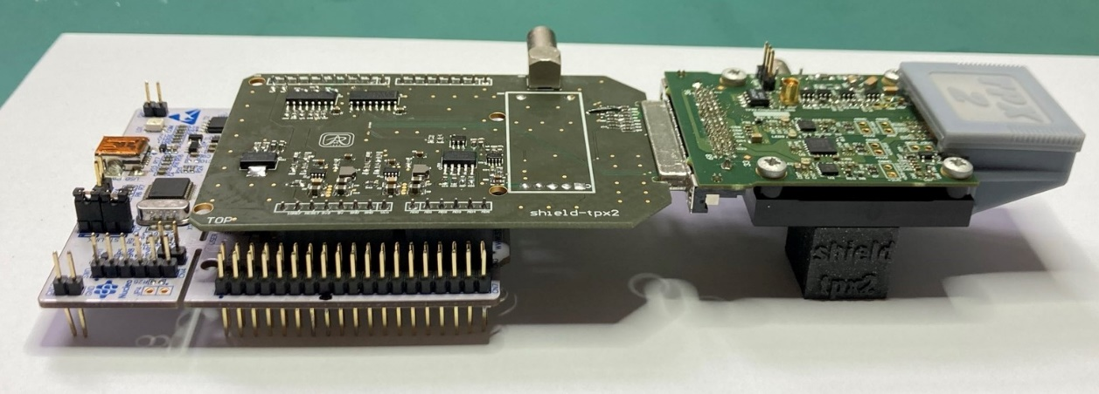
Komunikace s tpx2
Variabilita
Příprava pro další
práce
Výsledek
shield-tpx2
Vývojový kit
Chipboard
Timepix2

Slide 9
Děkuji za pozornost

Slide 10
Odpovědi na dotazy:
Můžete uvést souhrn charakteristických druhů stop, a jakými durhy částic jsou zejména způsobeny? Dokážete uvést příklad interakcí různých druhů částic, které však zanechají podobné stopy znemožňující přesnou identifikaci?
Jaká je maximální přenosová rychlost dat vyčítaných z Timepix2, pokud se uváží omezení na straně samotného detektoru? Jakou by jste zvolil architekturu pokud by jste nebyl limitován požadavkem na kompatibilitu?
Jak by jste změnil volbu součástek v návrhu elektroniky pro vyčítaní pixelového detektoru v případě reálného nasazené v prostředí experimentů částicové fyziky?

Slide 11
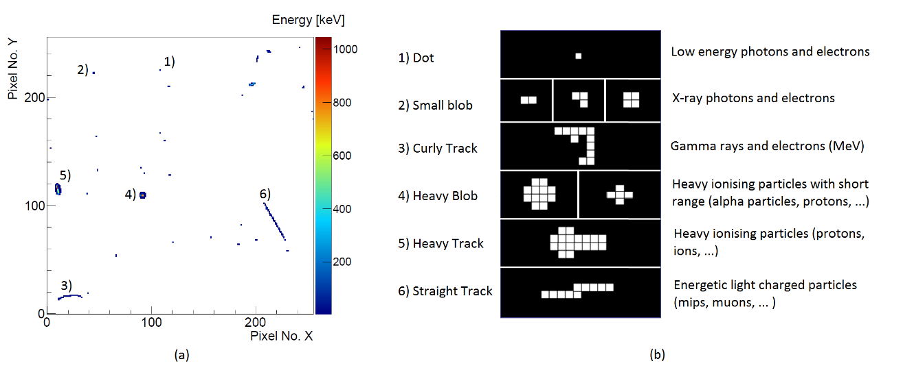
Stopy částic zanechaných v pixelových detektorech, způsobený různými druhy částic. [2]

Slide 12
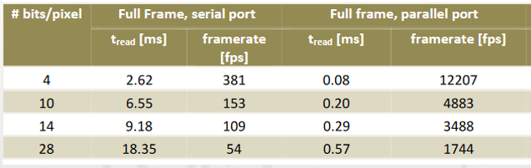
Čas potřebný pro vyčtení jednoho snímku z Timpeix2 při použití hodin s frekvencí 100 MHz. [3]
FPGA

Slide 13
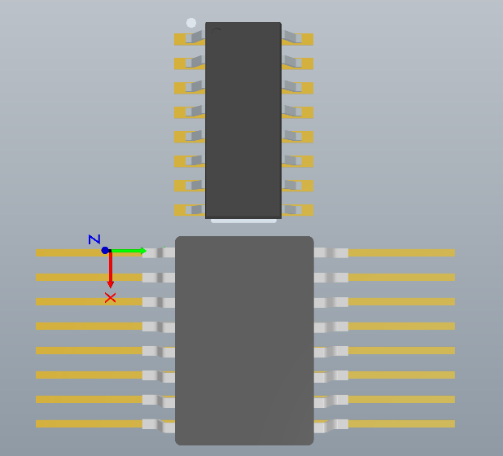
Radiační odolnost (rad-hard)
Velikost
Spotřeba
SOIC16 a Ceramic Flat -16 (rad -hard)

Slide 14
Literatura
[1] Dostupné z: https://www.amscins.com/
[2] B. Bergmann, I. Caicedo, C. Leroy, S. Pospisil, and Z. Vykydal, “ATLAS-TPX: a two-layer pixel detector setup for neutron detection and radiation field characterization,” Journal of Instrumentation, vol. 11, pp. P10002–P10002, oct 2016.
[3] J. Alozy, R. Ballabriga, I. Kremastiotis, X. Llopart, T. Poikela, V. Sriskaran, and W. Wong, “Timepix2 Manual (v2.1),” April 12 2019. CERN, Geneva

